Slide 1
«У войны не женское лицо»

Slide 2
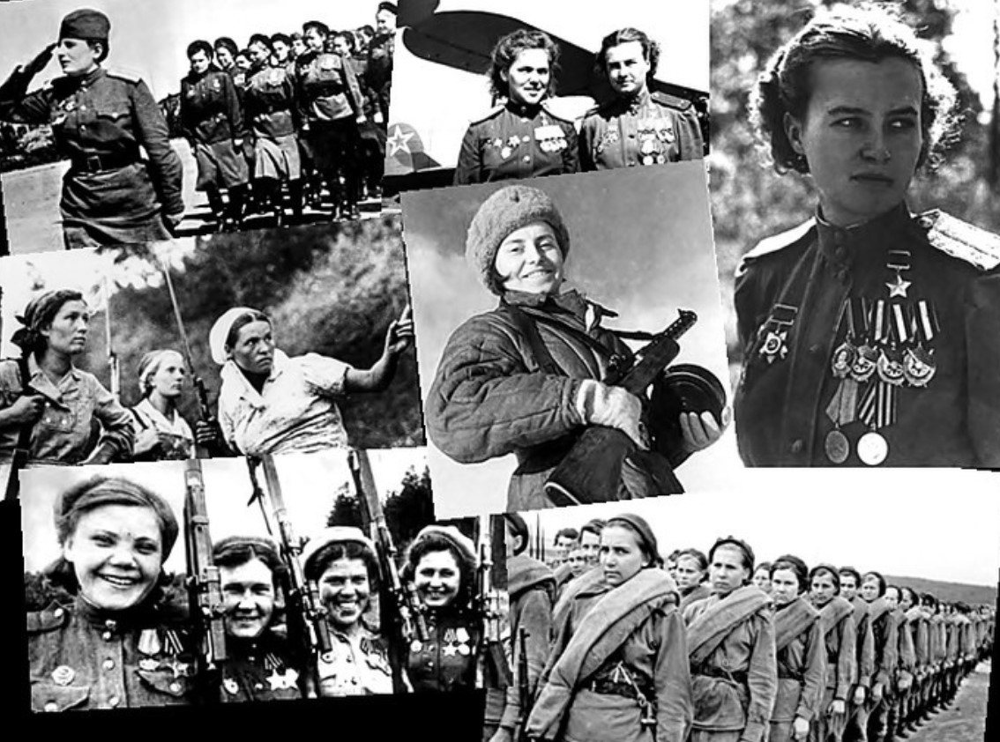

Slide 4
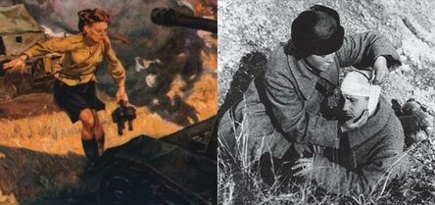
Однажды маршал Баграмян сказал, что во время войны медики сделали столько, что это следует признать подвигом. Образ медик – это символ гуманизма в его самом высоком проявлении. Все врачи и медсестры того времени были самоотверженными и мужественными людьми, ничего не жалевшими для исполнения своего долга.

Slide 5
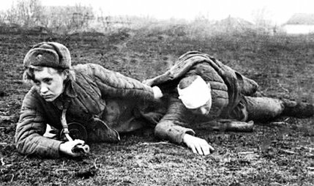
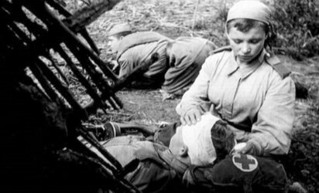
Сестры милосердия всегда были на передовой, и именно они выносили с горячих мест сражений в тыл раненых бойцов, невзирая на обстрелы и бомбежки.

Slide 6
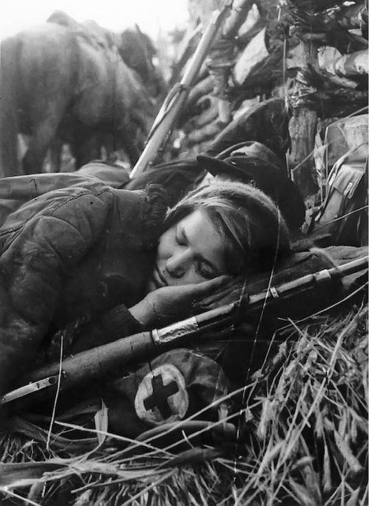
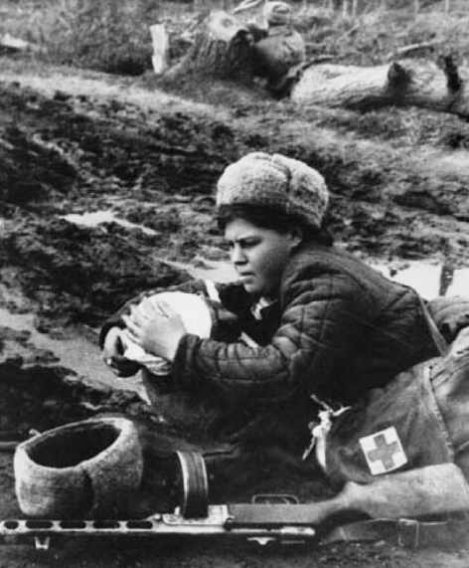
Благодаря усилиям докторов и медсестер, фельдшеров и санитаров, удалось вернуть к жизни порядка 17 миллионов солдат и офицеров.
Обрели возможность выжить 72,3% получивших ранения.
Около 90,6% больных вернулись к своим солдатским обязанностям.

Slide 11
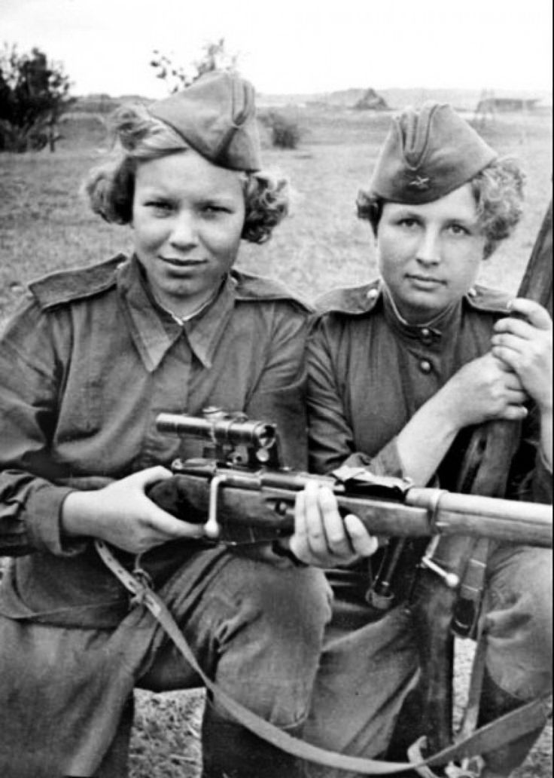
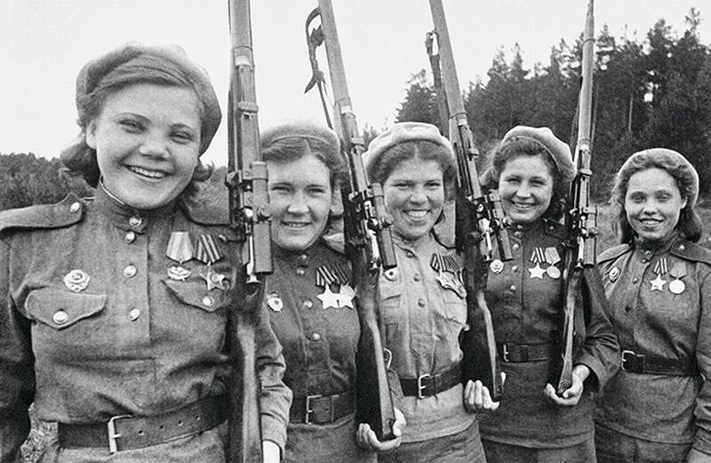
Армейские архивы насчитывают около 2000 советских женщин-снайперов, на счету которых более 12 000 ликвидированных солдат и офицеров врага.

Slide 12
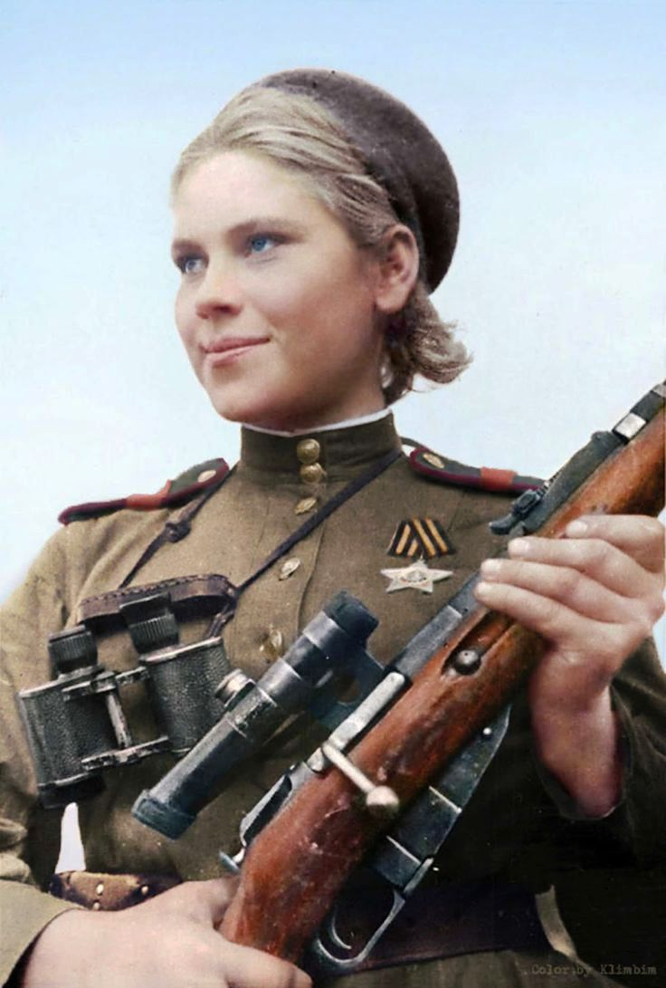
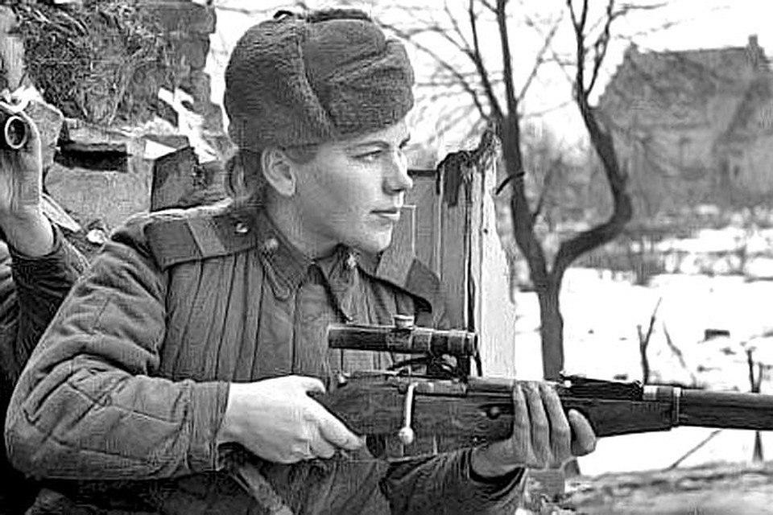
Первой высокое звание Героя получила Роза Шанина, на её снайперском счету числились 59 убитых солдат и офицеров противника

Slide 14
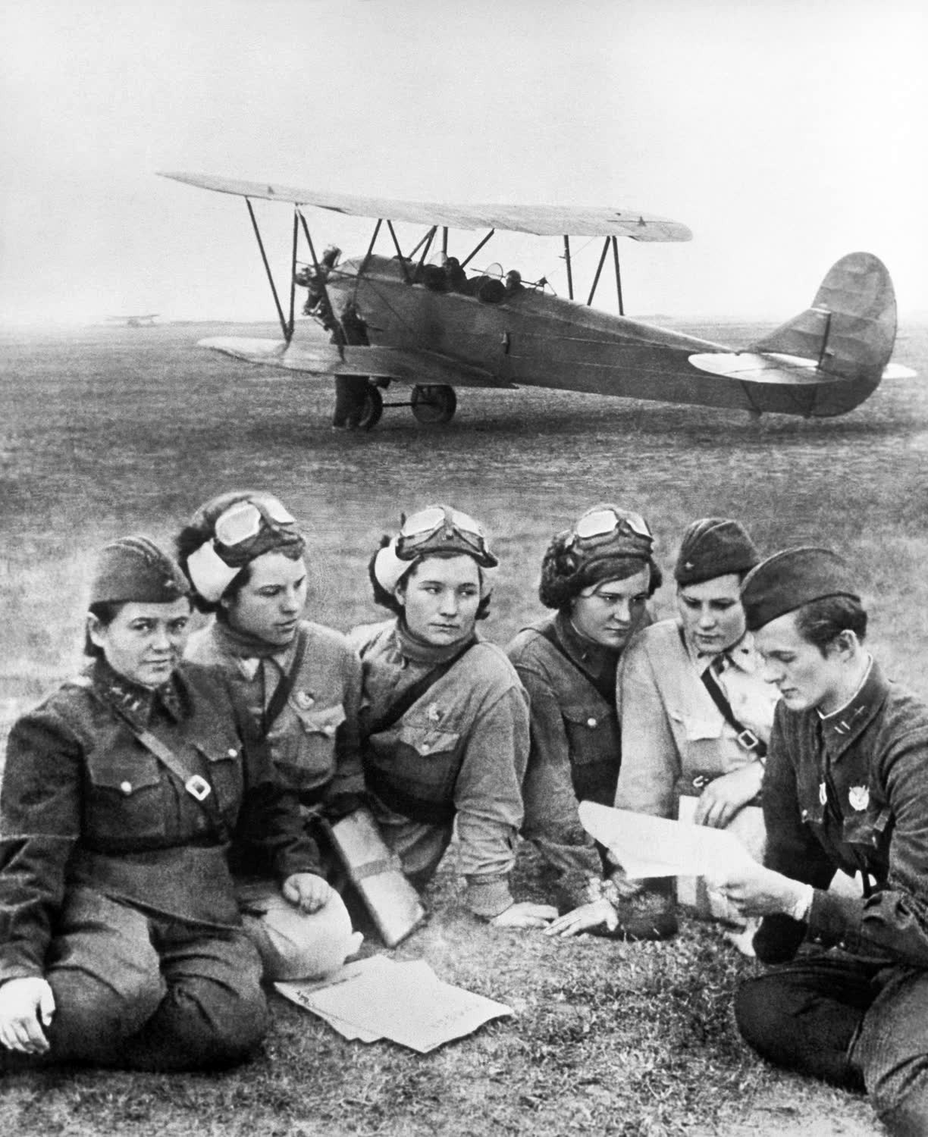
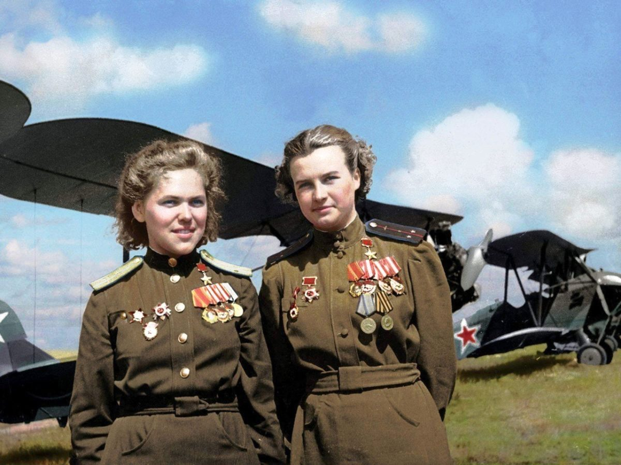
Советские женщины-лётчицы, сражающиеся практически во всех видах авиации (истребительной, штурмовой, бомбардировочной), внесли свой весомый вклад в дело достижения Великой Победы над врагом. При этом женщины-авиаторы сражались в составах как в обычных «мужских» авиационных полков, так и в отдельных «женских».

Slide 15
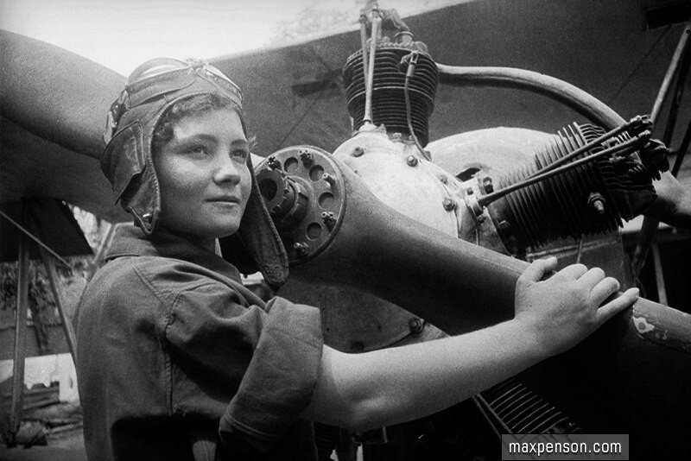
Вскоре после начала Великой Отечественной войны, в начале октября 1941 года, прославленная лётчица Герой Советского Союза Марина Михайловна Раскова лично обратилась в ЦК ВКП(б) с просьбой разрешить ей сформировать женский авиационный полк. Её просьба была удовлетворена. Но желающих оказалось столько, что было решено сформировать не один, а сразу 3 женских авиаполка.

Slide 16
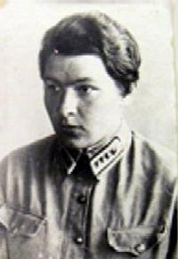
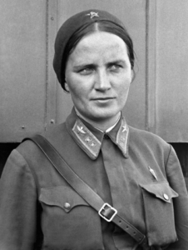
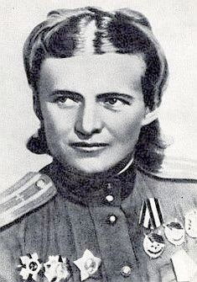
Казаринова Тамара Александровна - майор
Герой Советского Союза Марина Михайловна Раскова
Бершанская Евдокия Давыдовна - Гвардии подполковник.

Slide 17
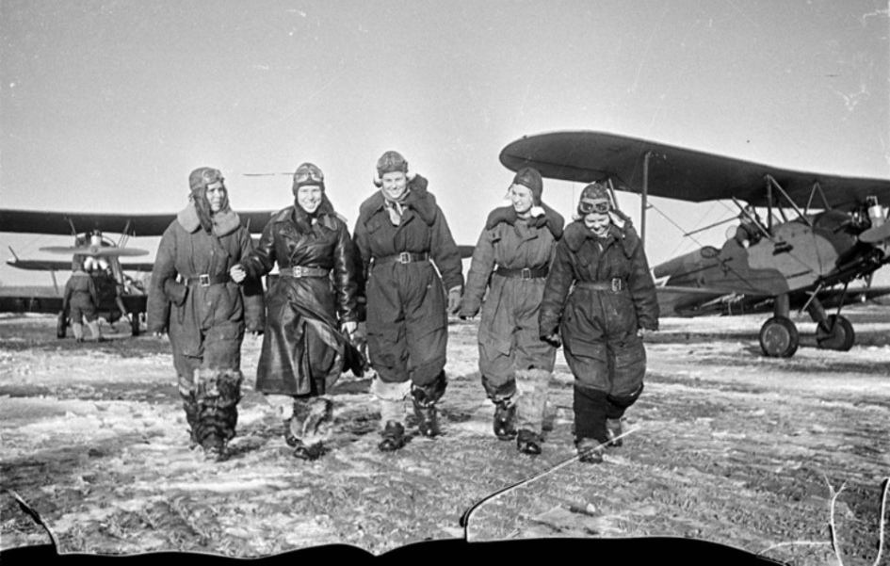
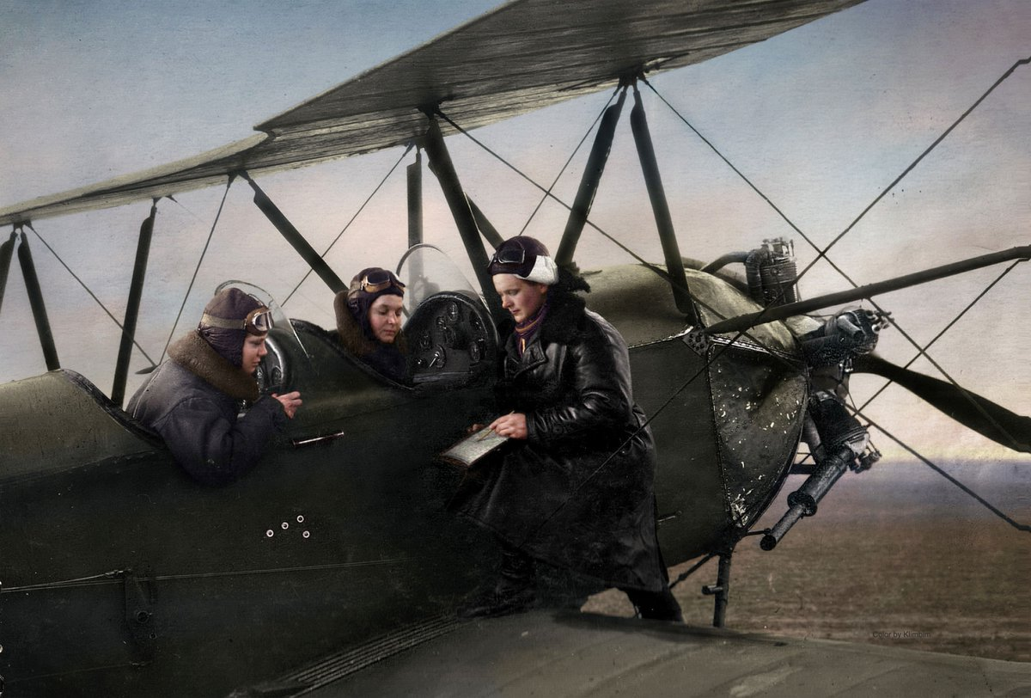
Более всего противнику внушали страх девушки-пилоты из 588-го полка (46-й гвардейский бомбардировочный), за что были прозваны «ночными ведьмами».

Slide 18
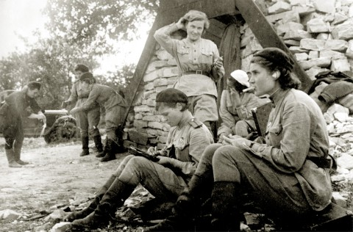
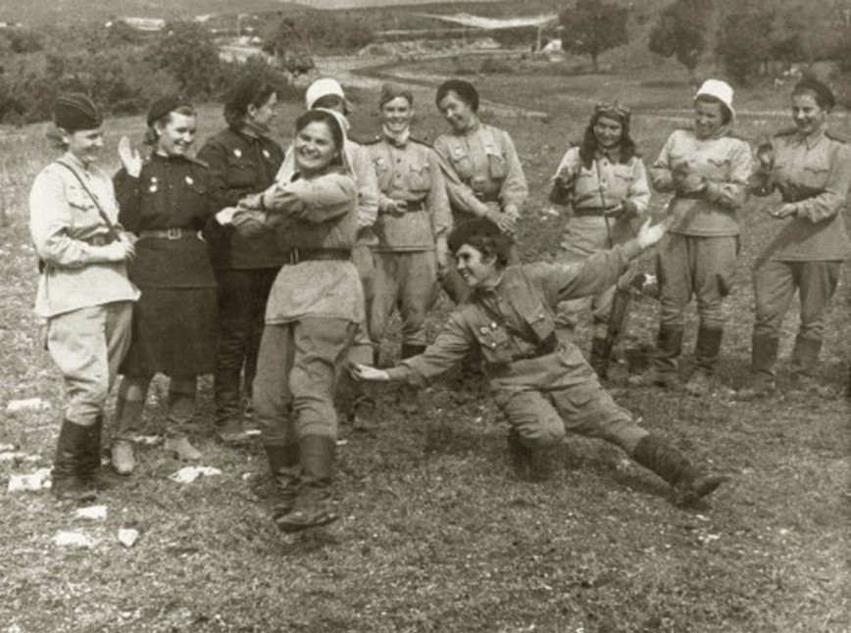
В конце мая 1942 года, когда полк прибыл на фронт, численность его составляла 115 человек — большинство в возрасте от 17 до 22 лет За годы войны 24 военнослужащим полка было присвоено звание Героя Советского Союза. Безвозвратные боевые потери полка составили 23 человека и 28 самолётов.

Slide 19
Были на войне и женщины-танкисты. Их было немного - всего 13 человек, но этот факт очень интересен и примечателен.

Slide 20
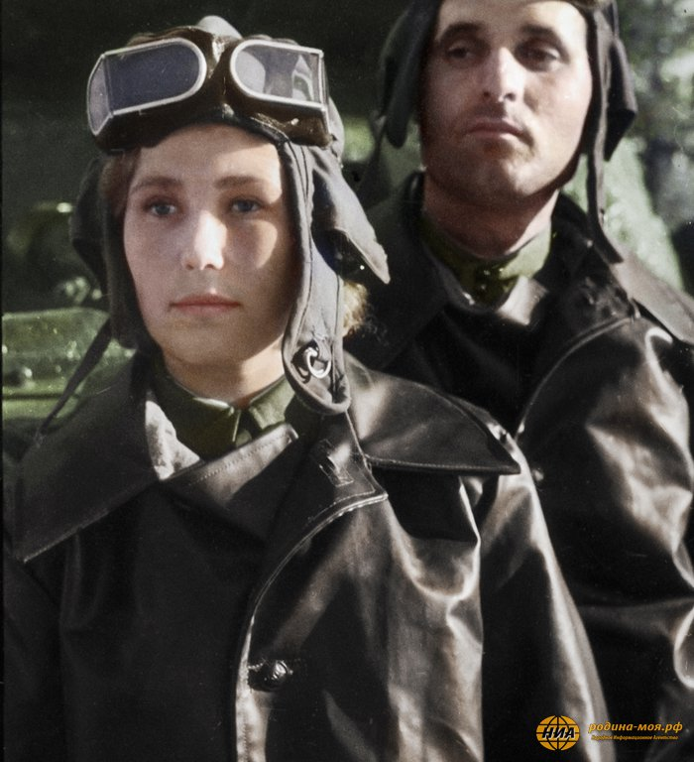
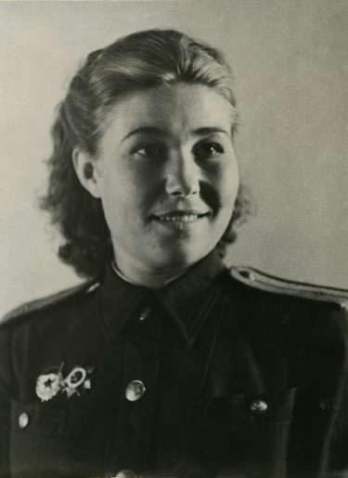
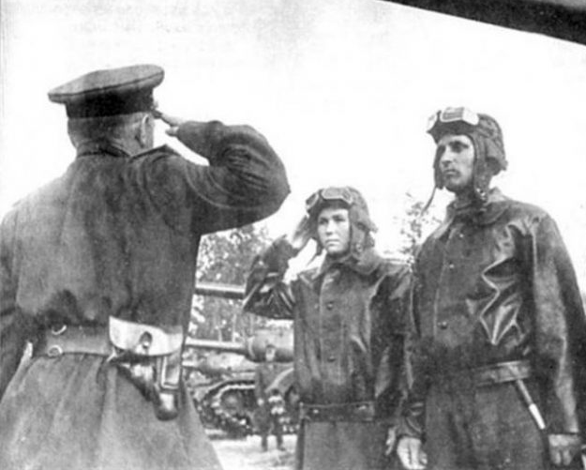
В годы войны супруги Александра и Иван Бойко внесли 50 тысяч рублей на постройку танка. Их танк «Колыма» подбил в сумме около 7 вражеских, в том числе и несколько "Тигров"

Slide 21
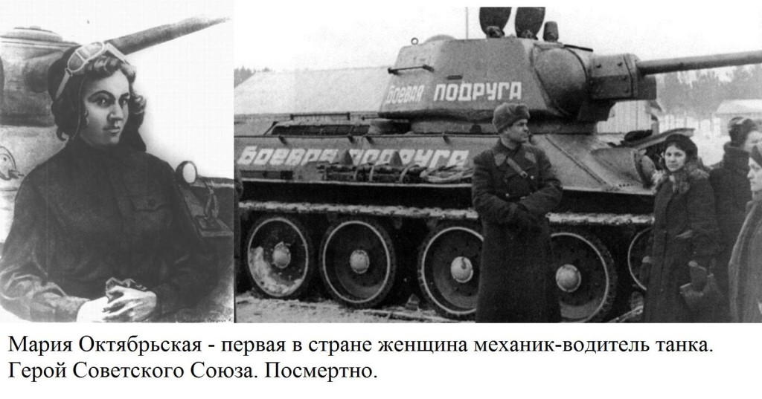
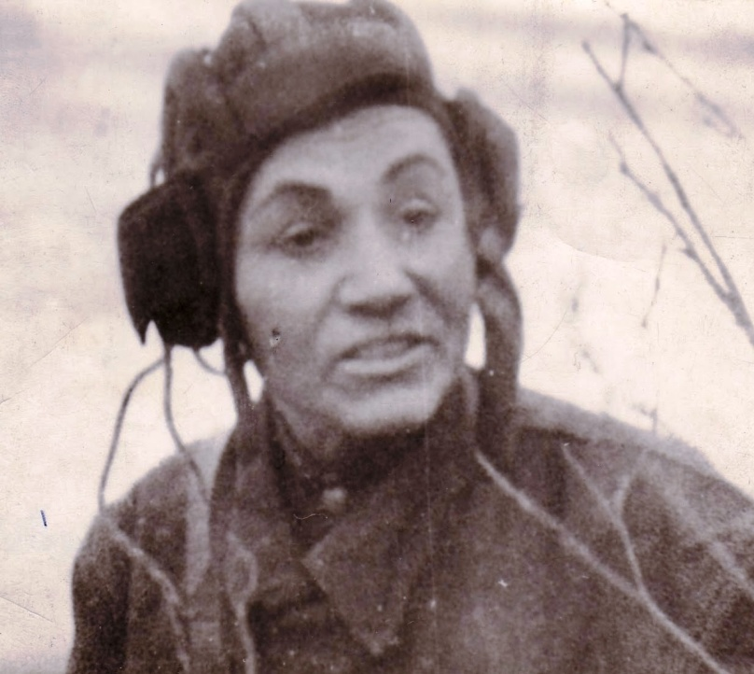

Slide 22
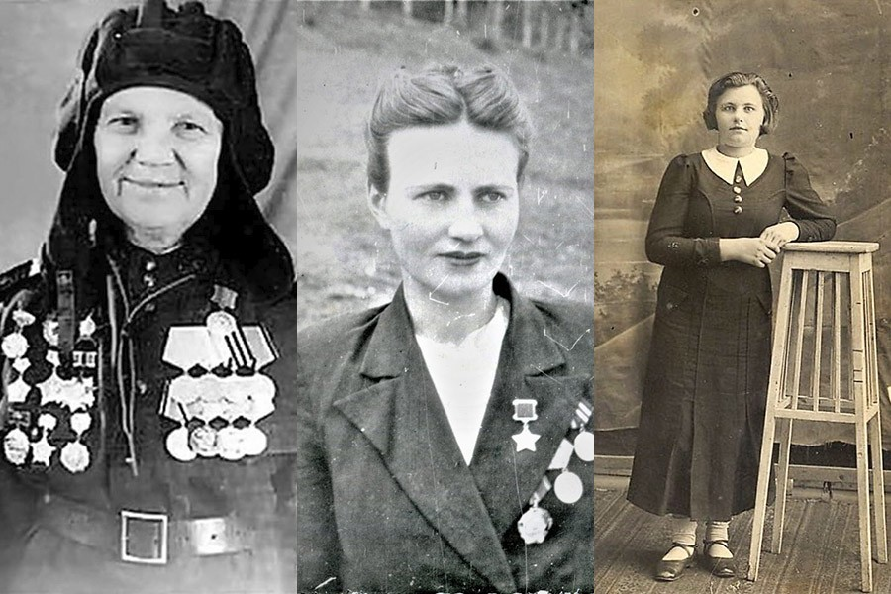
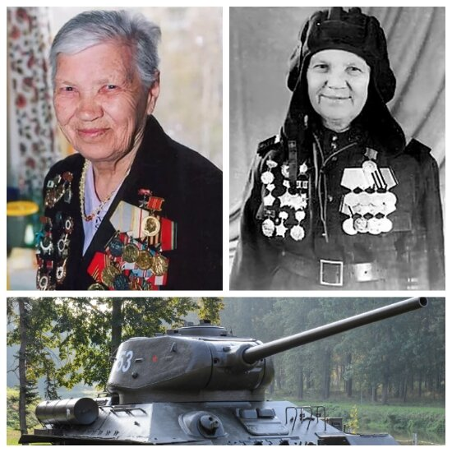
Александра Ращупкина -
Санька – сорванец или
танкист-девица

Slide 23
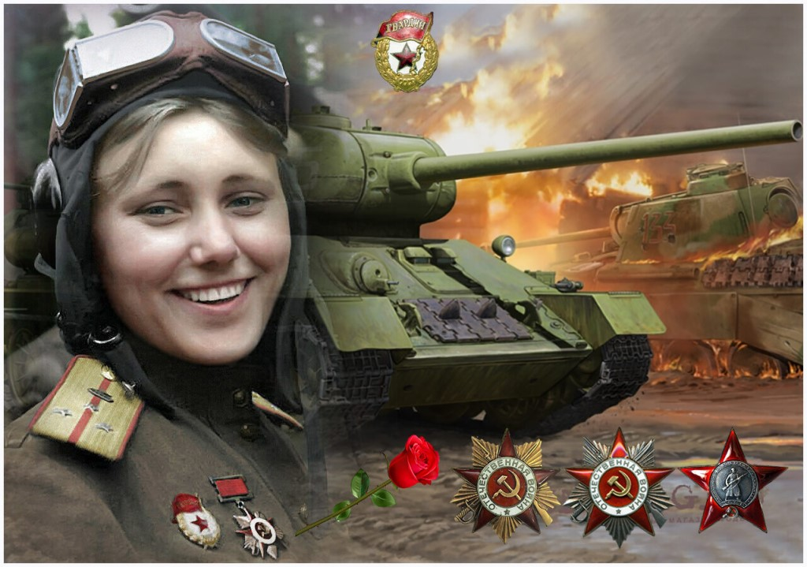

Slide 24
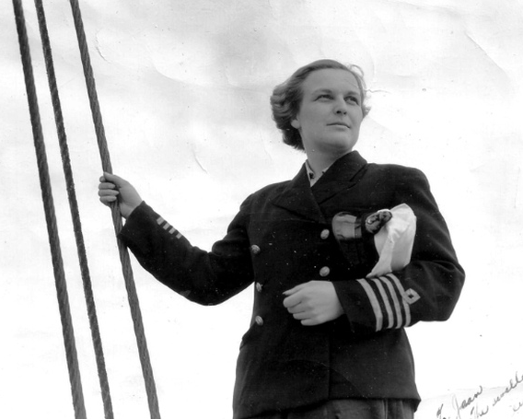
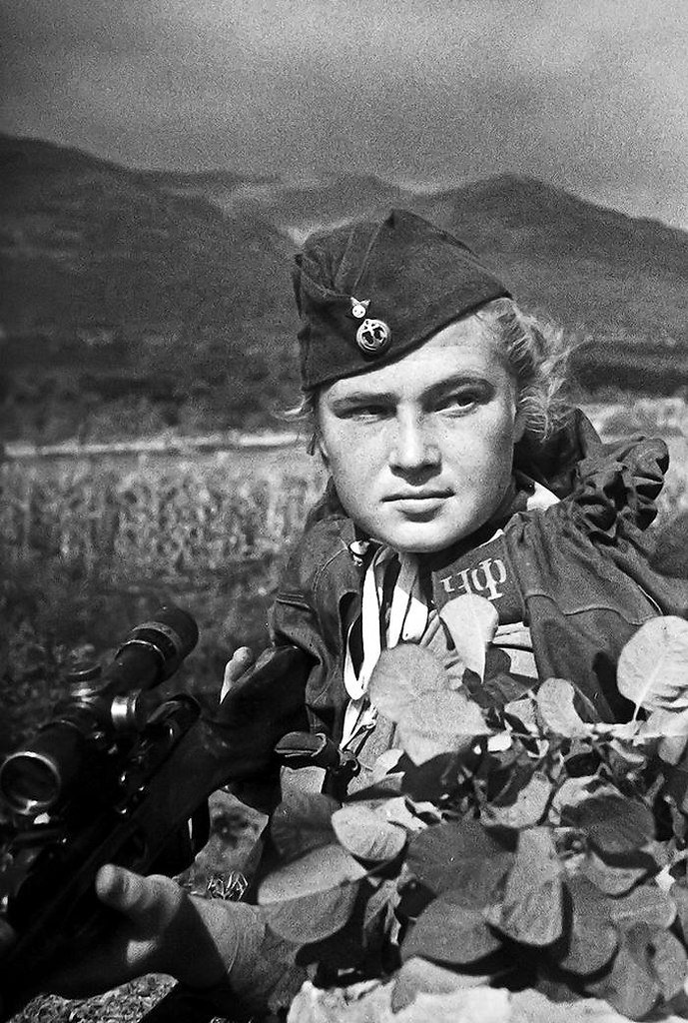
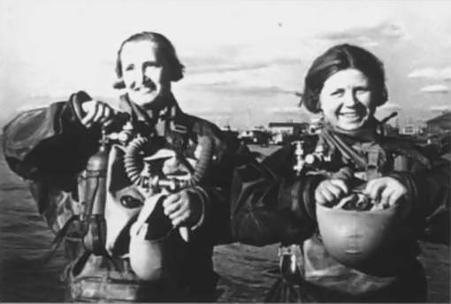
То героическое время рождало героев, а точнее настоящих героинь... Они были разные, но всех их объединил флот. От капитанов судов, до морских пехотинцев и водолазов, женщинам везде находилось место. Они доказали свое право быть там и то, что женщина на флоте может все!

Slide 25
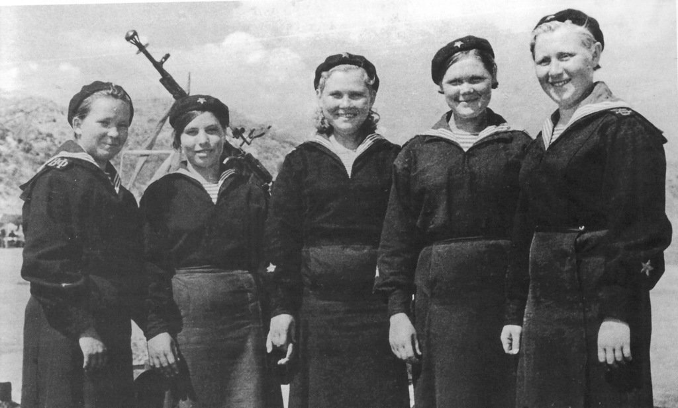
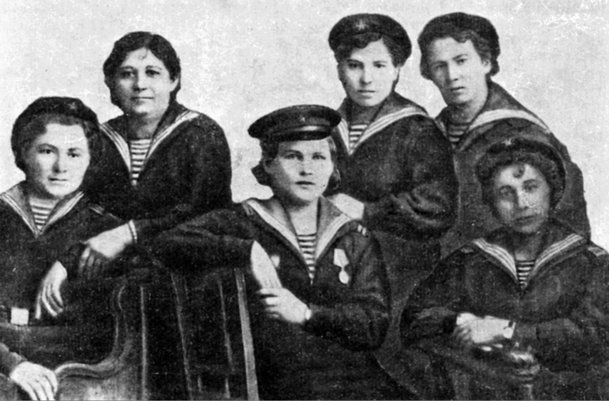
В 1942 г. на Волге, под Сталинградом, успешно действовал тральщик № 611. «Семеро смелых», как прозвали экипаж ТЩ-611 сталинградцы. В истории военно-морского флота известен единственный случай, когда весь экипаж военного корабля — от матроса до командира — состоял из женщин.

Slide 26
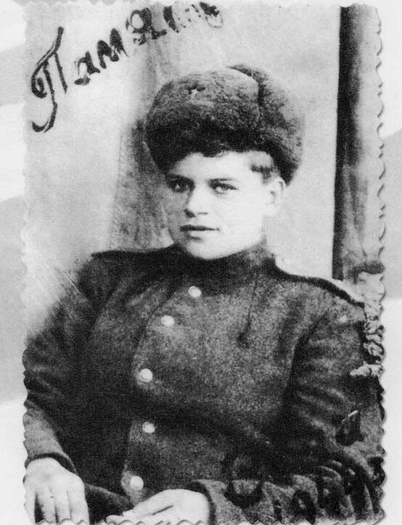
Евдокия Николаевна Завалий единственная женщина во Второй мировой войне, которая командовала взводом морской пехоты
Кавалер четырёх боевых орденов и почти 40 медалей:
- орден Октябрьской Революции
- орден Красного Знамени
- орден Красной Звезды
- ордена Отечественной войны I и II степени
- медаль «За отвагу»
- медаль «За оборону Севастополя»
- медаль «За взятие Будапешта»
- медаль «За взятие Вены»
- медаль «За освобождение Белграда»
другие ордена и медали

